Slide 1
‘SAN GIROLAMO IN GLORIA
E DUE PADRI SOMASCHI’
Forse la prima immagine di
San Girolamo Miani
esposta alla venerazione.
Notes:
« Forse la prima immagine di Girolamo esposta alla venerazione.» p. Maurizio Brioli crs, scheda tecnica 18_Caimotto, http://iconografiasgm.altervista.org/schede_tecniche/st.php?recid=18

Slide 2
«La nostra tradizione più autentica, […]
c’insegna che il linguaggio della bellezza,
messo al servizio della fede,
è capace di raggiungere il cuore degli uomini,
di far loro conoscere dal di dentro
Colui che noi osiamo
rappresentare nelle immagini, Gesù Cristo»
San Giovanni Paolo II

Slide 3
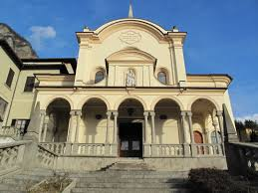

Slide 4
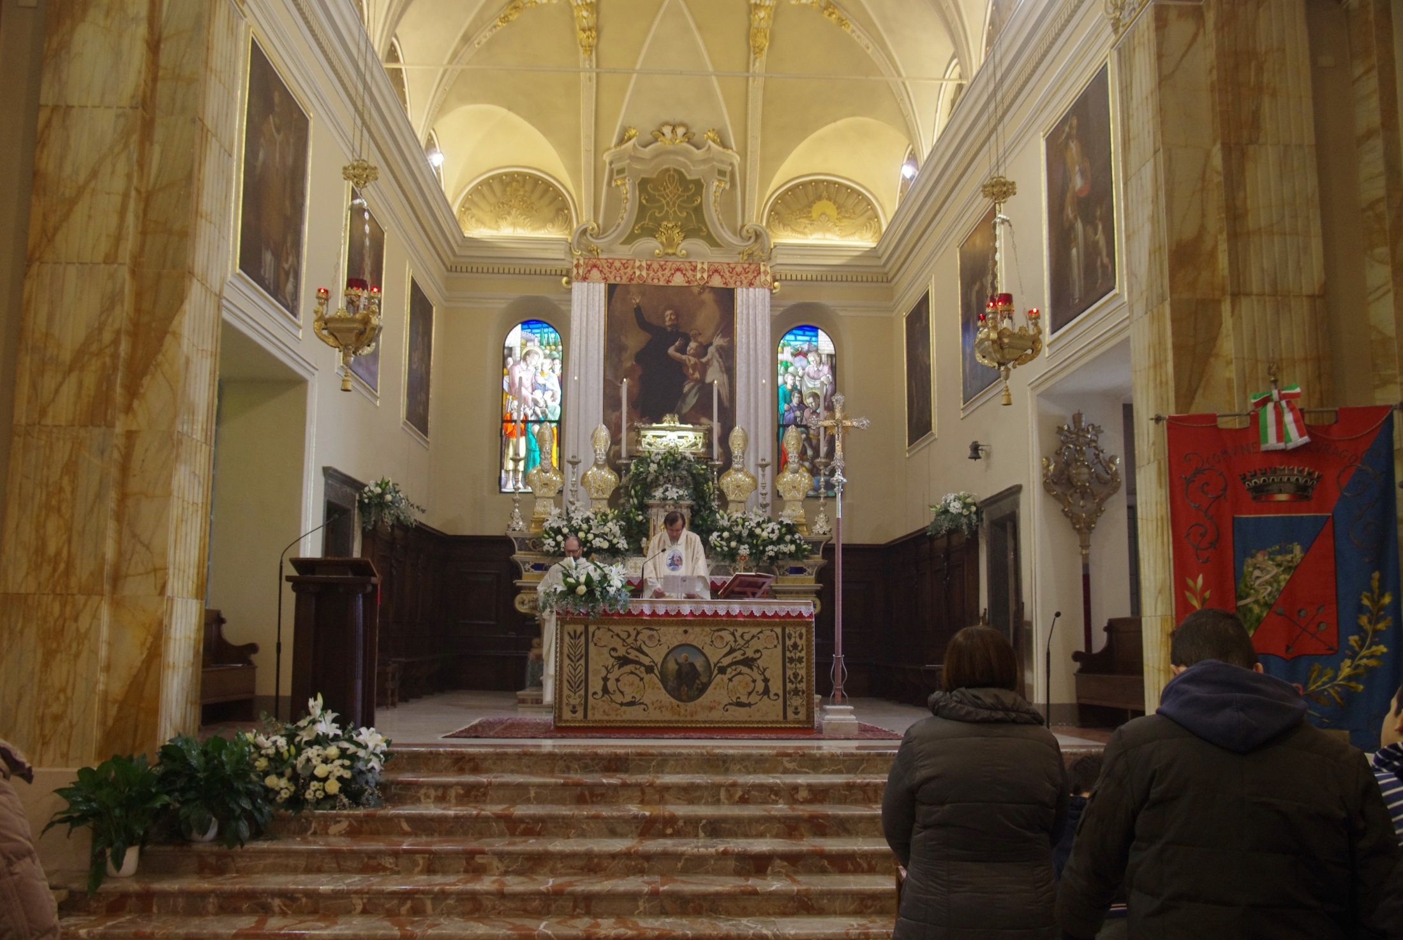

Slide 5
Area della chiesa al tempo di San Girolamo (attuale presbiterio)

Slide 6
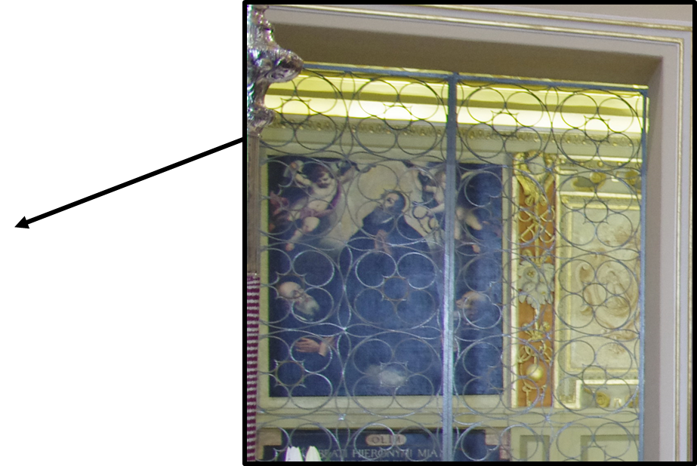

Slide 7
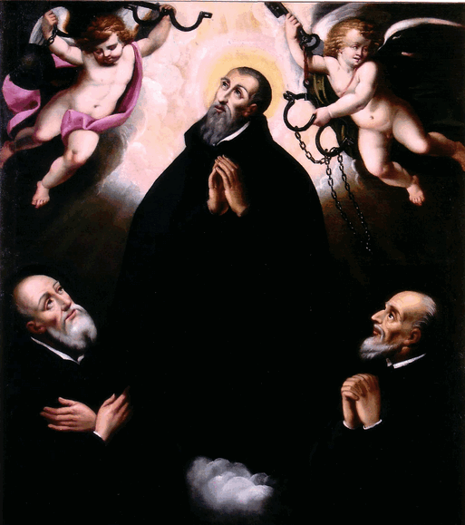
Notes:
«Risponde al decreto del 1608 che tutti i luoghi abbiano il quadro di S. Girolamo. Padre Dorati era morto da poco a Somasca. Rettore di Somasca era il p. Bartolomeo Brocco stimatissimo dal P. Generale Stella che volle che si facessero i quadri» (nota ms. di p. Tentorio).
p. Maurizio Brioli crs, scheda tecnica 18_Caimotto, http://iconografiasgm.altervista.org/schede_tecniche/st.php?recid=18

Slide 8
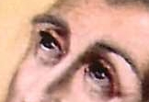
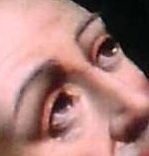
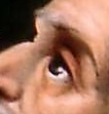

Slide 9
Ne la profonda e chiara sussistenza
de l’alto lume parvermi tre giri
di tre colori e d’una contenenza;
e l’un da l’altro come iri da iri
parea reflesso, e ‘l terzo parea foco
che quinci e quindi igualmente si spiri.
Dante; Paradiso XXXIII, 115-120
Notes:
La prima freccia rossa indica la Luce [di Dio] che viene catturata dagli occhi di SGM

Slide 10
Ne la profonda e chiara sussistenza
de l’alto lume parvermi tre giri
di tre colori e d’una contenenza;
e l’un da l’altro come iri da iri
parea reflesso, e ‘l terzo parea foco
che quinci e quindi igualmente si spiri.
Dante; Paradiso XXXIII, 115-120
Notes:
Queste due frecce rosse indicano lo sguarda fisso dei due compagni di SGM [ p. Gambarana e p. Evangelista Dorati

Slide 11
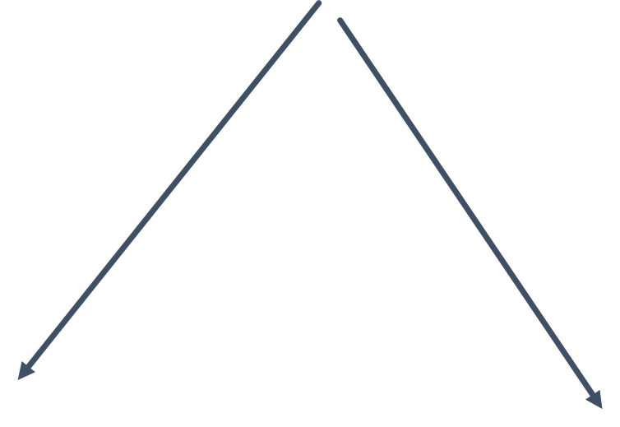
Ne la profonda e chiara sussistenza
de l’alto lume parvermi tre giri
di tre colori e d’una contenenza;
e l’un da l’altro come iri da iri
parea reflesso, e ‘l terzo parea foco
che quinci e quindi igualmente si spiri.
Dante; Paradiso XXXIII, 115-120

